Slide 1



Modelação e Análise de Sistemas
CAKE4YOU
Trabalho realizado por: Augusto Ribeiro (118538), Beatriz Francisco (118638), Catarina Ribeiro (119467) e Diogo Nascimento (120031)

Slide 2
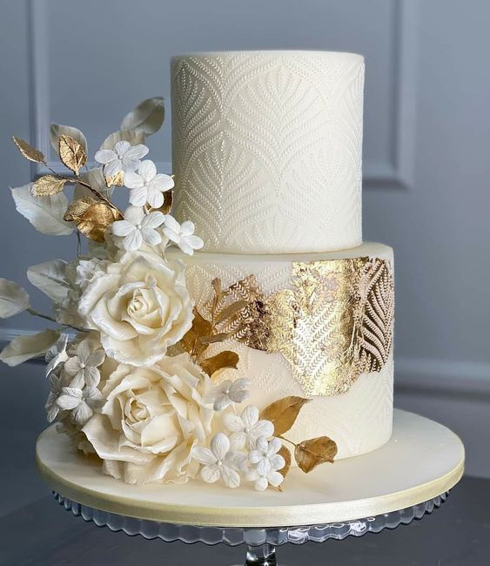
ÍNDICE
01
02
03
Área de Atuação
e Contexto de Mercado
Problemas e
Objetivos
Conceitos do
Produto
04
05
06
Visão geral dos Casos de Utilização
Ambiente de Utilização
Limites e Exclusões

Slide 3
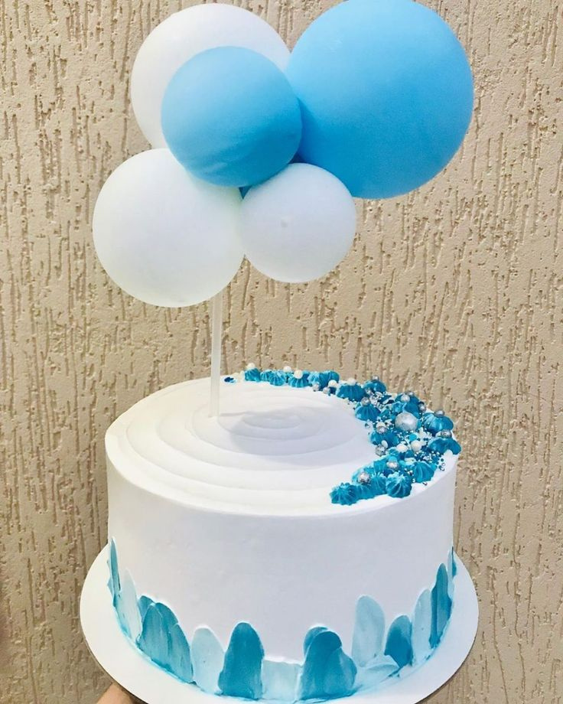




CONTEXTO DO NEGÓCIO
ÁREA DE ATUAÇÃO
CONTEXTO DE MERCADO
A Cake4You é uma empresa do ramo alimentar, que usufrui de parcerias com outras companhias na mesma área.
O mercado mostra uma pressão cada vez maior para as empresas inovarem a sua oferta e oferecerem soluções digitais aos clientes.

Slide 4

PROBLEMAS E OBJETIVOS
Conjunto limitado de opções
A plataforma deve trabalhar para atrair uma ampla gama de confeitarias para participar, garantindo uma variedade extensa de opções para os clientes.
Facilitar a comunicação direta entre o cliente e a confeitaria para garantir que todos os detalhes, preferências e requisitos específicos sejam compreendidos corretamente.
Comunicação direta com a confeitaria
Personalização específica dos bolos
Implementar ferramentas eficazes que permitam aos clientes personalizar seus bolos de maneira fácil e clara, incentivando a criatividade.
Exigir que as confeitarias forneçam informações detalhadas sobre ingredientes e quaisquer outros detalhes relevantes, garantindo transparência e construindo confiança com os clientes.
Falta de informação sobre os bolos
Incerteza sobre o tempo de confeção
Desenvolver um sistema eficiente para lidar com a logística, incluindo prazos de entrega claros

Slide 5




CONCEITO DO PRODUTO
Este produto é útil para planeadores de eventos que necessitem de ajuda de confeitarias ou qualquer pessoa que pretenda encomendar este tipo de comida
Conceito
Objetivo
Personalização
Permite ao cliente escolher encomendar confeitarias de várias lojas aderentes, personalizar essas mesmas encomendas, e receber sugestões dependentes de vários eventos
Um portal para encomenda de bolos, com apoio e/ou sugestões à escolha para determinados eventos
Permite uma personalização rápida e intuitiva de bolos de diversas formas e tamanhos

Slide 6

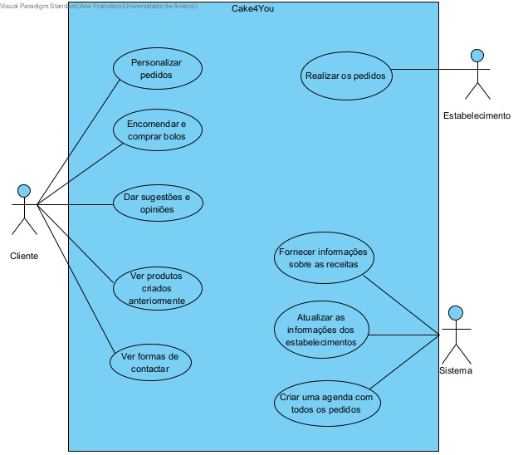

VISÃO GERAL DOS CASOS DE UTILIZAÇÃO

Slide 7
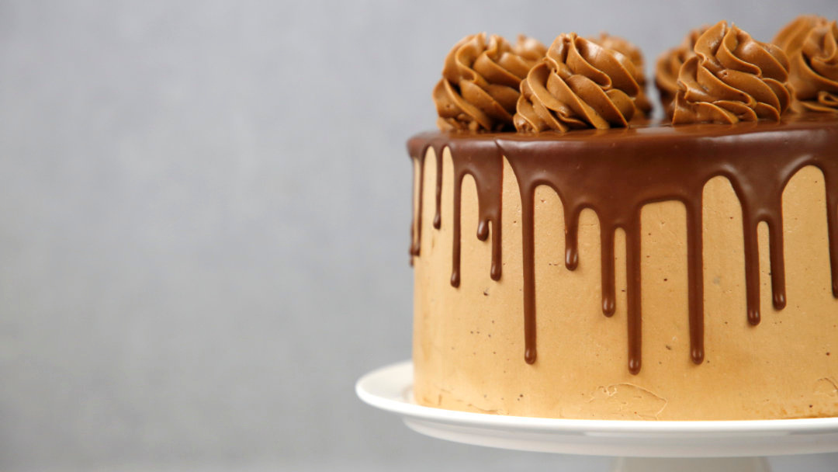



AMBIENTE DE UTILIZAÇÃO
Implementação Técnica
A interface será amigável e intuitiva para que os clientes possam navegar facilmente, fazer pedidos e receber sugestões personalizadas.
Número de utilizadores
O número esperado de clientes que farão pedidos de bolos através da plataforma e o número de confeitarias que serão participantes no marketplace como os utilizadores do sistema.
Sistema de Suporte
Um sistema de suporte ao cliente para responder a dúvidas, lidar com reclamações ou problemas com pedidos.

Slide 8


LIMITES E EXCLUSÕES
A mesma confeitaria não poderá executar mais do que 2 eventos por dia
Ausência de contacto direto com os responsáveis pela confeção do pedido
Na realização de eventos, a confeitaria terá de levar a encomenda até ao local

Slide 9
Obrigada pela vossa atenção!

